Slide 1
Practica 11
Sergio carrasco gallardo

Slide 2

Smr: Sistemas Microinformáticos y Redes
Es una titulación de educación técnica y profesional que se centra en la formación de profesionales en el ámbito de la informática y las redes.
Duración: 2 años
Objetivos: El programa tiene como objetivo formar a los estudiantes en el diseño, montaje, mantenimiento y reparación de sistemas microinformáticos y redes locales, así como en la administración de servicios de red.
former
next

Slide 3


El IES San Sebastián
MI INSTITUTO
¡¡Estudiamos SMR!!
MI
former
next

Slide 4

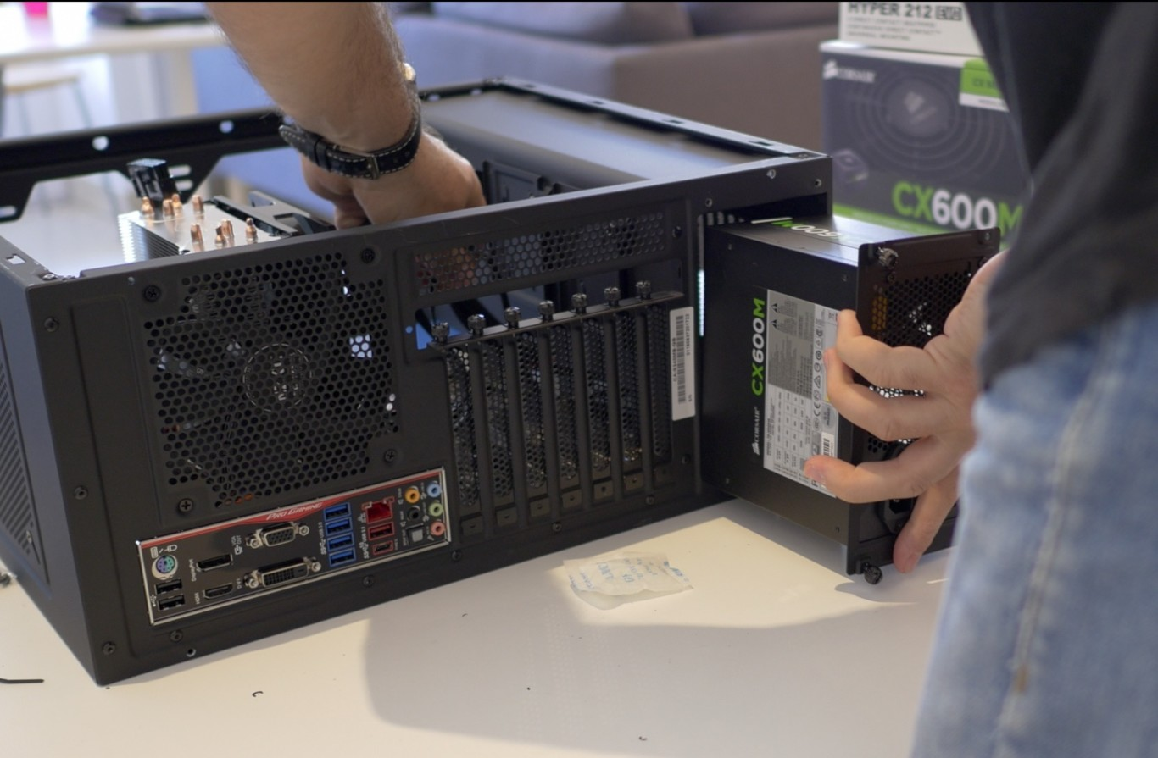

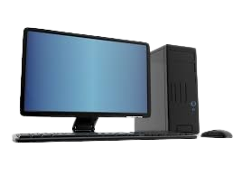


former
next

Slide 5
CALENDARIO DE NOVIEMBRE
NOVIEMBRE
Lun | Mar | X | Jue | Vie | Sab | Dom
former
next

Slide 6
APLOF
Aplicaciones ofimáticas en general
MONTAJE
Vemos los componentes del ordenador
REDES
Subnetting y otras cosas
SOM
Sistemas operativos mono puestos
former
next

Slide 7
SMR es un ciclo fantástico
next
Técnico Superior en Desarrollo de Aplicaciones Web:
Técnico Superior en Desarrollo de Aplicaciones Multiplataforma:
Enfoque:
  Multiplataforma: Se centra en el desarrollo de aplicaciones que pueden ejecutarse en diferentes plataformas y dispositivos, como sistemas operativos de escritorio, móviles y web.
Contenido del Curso:
  Desarrollo de aplicaciones para sistemas operativos como Windows, Linux y macOS.
  Programación en lenguajes versátiles como Java, C# o Python.
  Desarrollo de aplicaciones móviles para iOS y Android.
  Conexión y acceso a bases de datos.
Habilidades Adquiridas:
  Competencias en programación multiplataforma.
  Desarrollo de aplicaciones para dispositivos móviles.
  Conocimientos sobre interfaces de usuario y experiencia del usuario (UI/UX).
Salidas Profesionales:
  Desarrollador de aplicaciones multiplataforma.
  Programador de aplicaciones móviles.
  Analista de sistemas.
Enfoque:
  Desarrollo Web: Se enfoca específicamente en el diseño, desarrollo y mantenimiento de aplicaciones web.
Contenido del Curso:
  Programación en lenguajes web como HTML, CSS, JavaScript, PHP, entre otros.
  Desarrollo de aplicaciones web front-end y back-end.
  Diseño y administración de bases de datos para aplicaciones web.
Habilidades Adquiridas:
  Competencias en desarrollo web front-end y back-end.
  Conocimientos detallados de tecnologías web y protocolos.
  Experiencia en la creación y mantenimiento de sitios web dinámicos.
Salidas Profesionales:
  Desarrollador web front-end.
  Desarrollador web back-end.
  Administrador de sistemas web.
former
next

Slide 8
PRESENTACION RESULTADOS
former
next

Slide 9
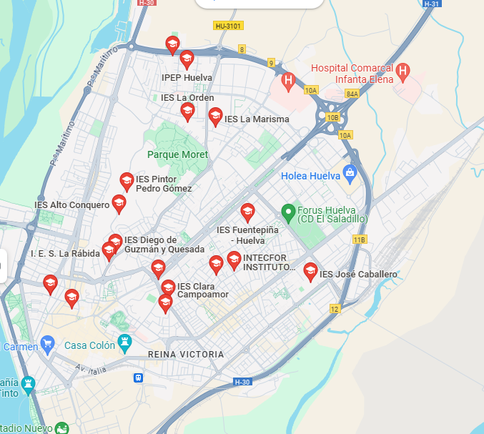
Donde estudiar
former
next

